Slide 1
Общественно-политическая жизнь Беларуси
XIX-XX век

Slide 2
Разделы Речи Посполитой
1772 1793 1795
Политика Российского самодержавия- стремление преодолеть различия в политическом, экономическом, административном устройстве; в культурном, религиозном, ментальном укладе.
Перемены проводились постепенно

Slide 3
Мероприятия
1802-новое административное деление: генерал –губернаторства, губернии (Виленская, Минская, Могилевская, Витебская, Смоленская, Виленская, Гродненская) и уезды
1794 –черта еврейской оседлости (тер-рии на которых разрешалось селиться евреям, в городах и местечках)
До 1831 (в Минс, Грод, Виленской губерниях до 1840) действовал Статут 1588; затем отменили
Все население принимало присягу российской императрице
Шляхта утрачивала свои политические права (сеймы, вето и прочее)

Slide 4
Русские дворяне и чиновники получали земли с деревнями и крестьянским населением в собственность (крепостничество усилилось)
Вводился подушный налог вместо подворного
Вводилась рекрутская повинность
Отменялось магдебургское право, управление города передавалось русским чиновникам
Проводился «разбор шляхты», из дворянского сословияя исключалось значительное число мелкой шляхты, которая не могла документально подтвердить дворянское происхождение

Slide 5
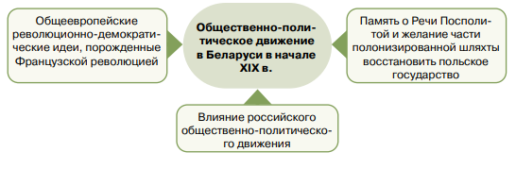
Проекты общественно-политического и культурного развития Беларуси

Slide 6
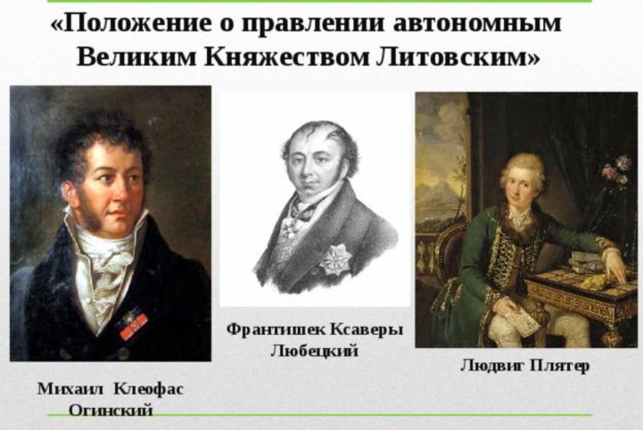
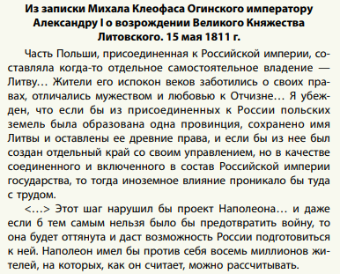
Автономия – право внутреннего самоуправления территории в составе государства.
Не был реализован

Slide 7
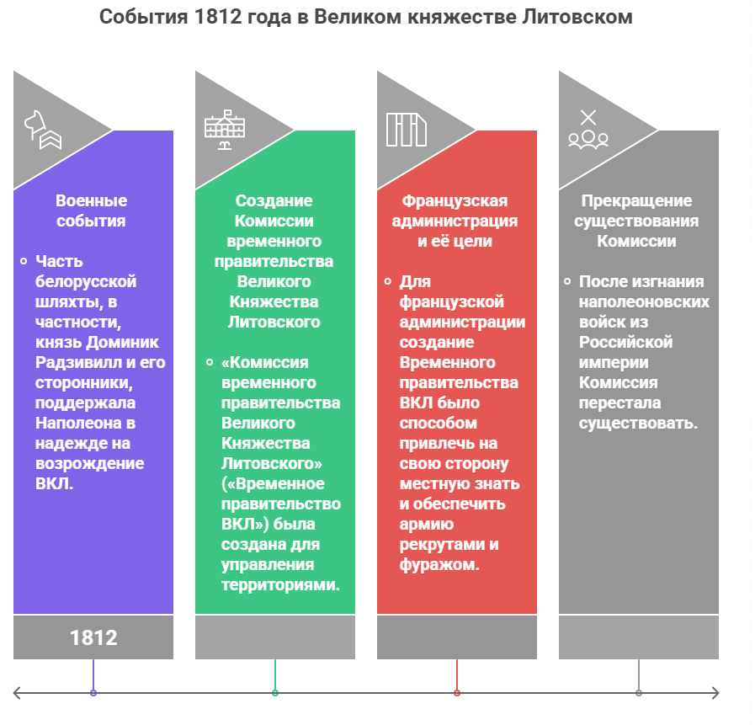
Во время войны с Наполеоном
Появилась идея восстановления ВКЛ
Создано «Временное правительство ВКЛ»

Slide 8
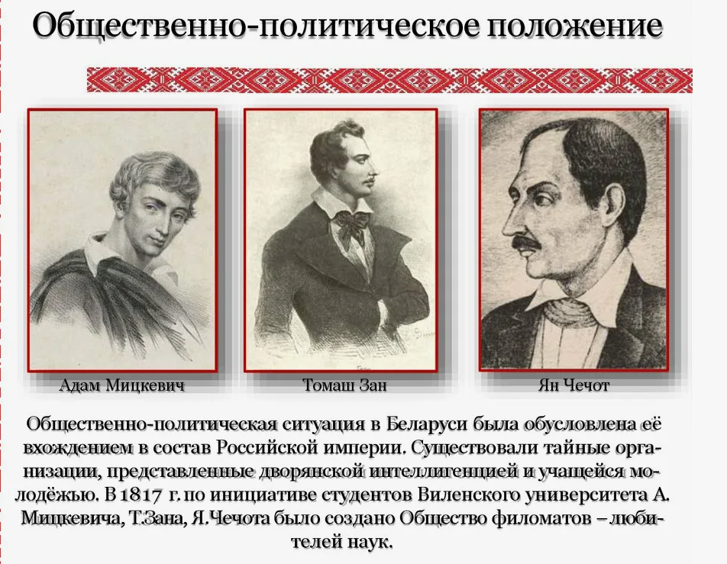
СТУДЕНЧЕСКИЕ КРУЖКИ

Slide 9
Тайные студ-ские общества (Вилен. универ.) | 1817-1820-е | Студенческая молодежь | Филареты и Филоматы: изучение культуры, идеи свободы, равенства, социальных преобразований. Многие — за возрождение Речи Посполитой. | 1822 г. – указ Александра I о запрете тайных обществ. Деятельность прекращена.

Slide 10
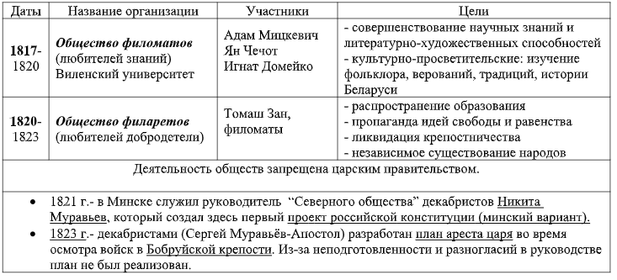

Slide 11
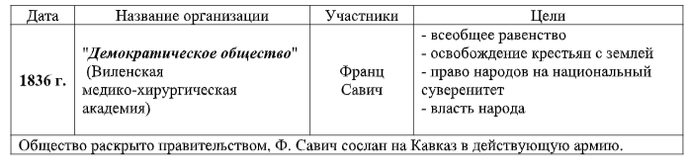
Таким образом, для общественно-политического движения в первой половине XIX в. характерно сочетание литературно-просветительской деятельности участников тайных обществ филоматов и филаретов с политической борьбой во время восстания 1830-1831 гг. и подготовкой революционного выступления членами «Демократического общества».

Slide 12
Национальные движения: цели и течения
В 1830-50 гг распространение либеральных и демократических идей
1836 «Демократическое общество» Франц Савич. Борьба против самодержавия. Против крепостничества.
1825 «Общество военных друзей» Рукевич, Игельстром (идеи декабристов, борьба с самодержавием, просвещение народа)
«Краевцы» Адам Киркор, Дунин-Марцинкевич. Изучении культуры и традиций края. Идея автономии для белорусских и литовских земель
Западнорусизм – идеология, рассматривавшая белорусов как часть триединого русского народа (великороссы, малороссы, белорусы). Идея абсолютной чуждости белорусов полякам.

Slide 13
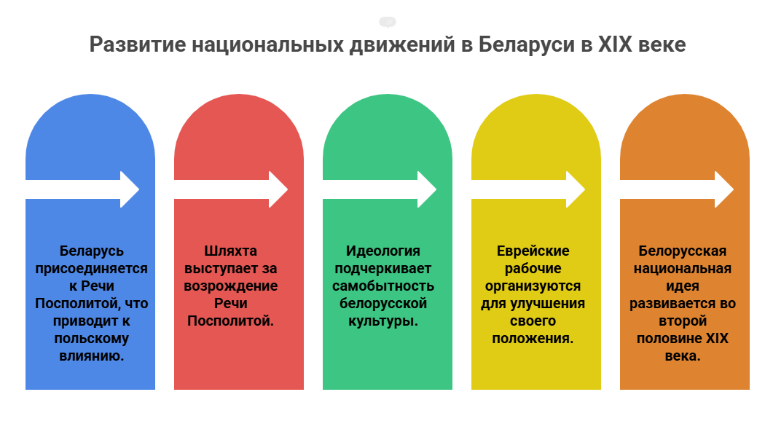

Slide 14
Национальные движения
1820 «Патриотическое общество» –польская организация, цель –возрождение Речи Посполитой
1884 Группа «Гомон» землячество белорусских студентов в Петербуржском университете. Выпуск журнала «Гомон»
Хаим Ратнер и Александр Марченко

Slide 15
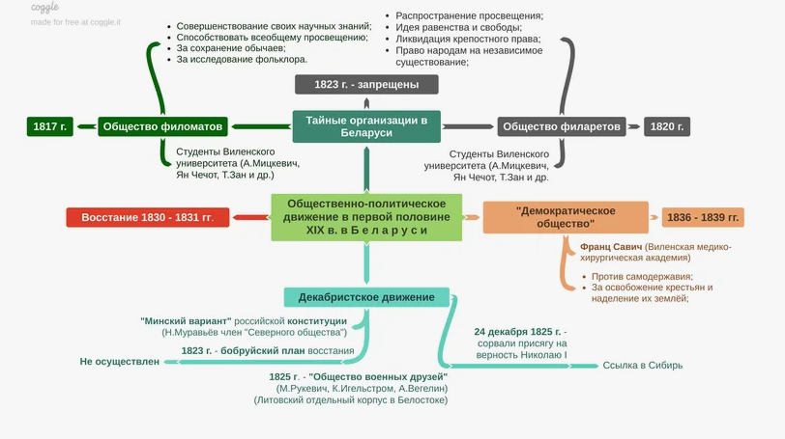

Slide 16
После подавления в декабре 1825 г. восстания декабристов в Санкт-Петербурге правительство Николая I заняло консервативно-реакционную позицию => активизация польского национально-освободительного движения => восстание 1830-1831 гг. (Польша, Литва, Западная Беларусь).
Причины восстания 1830-1831:
нарушение польской Конституции 1815 г. ограничение деятельности сейма, аресты депутатов.
Цель – возрождение РП 1772 г

Slide 17
Участники: шляхта, учащаяся молодёжь, католическое и частично униатское духовенство.
Руководство: Виленский Центральный Повстанческий комитет
Течения:
1. шляхетско-революционное (Иоахим Лелевель) - за солидарность с русским освободительным движением, не ставили вопрос о национальнах правах белорусского, литовского и украинского народов
2. консервативно-аристократическое (князь Адам Чарторыйский) - за возрождение польского шляхетского государства.
Лозунг «За нашу и вашу свободу!»

Slide 18
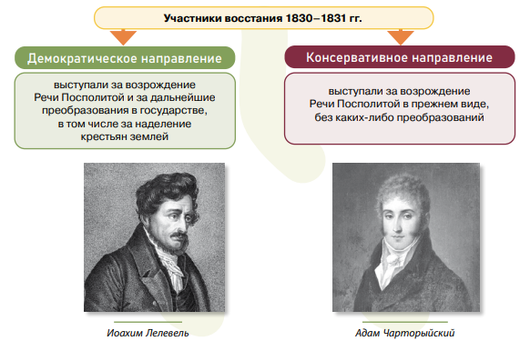

Slide 19
Причины поражения:
отсутствие согласованности повстанческих сил
крестьяне не поддержали восстание (лозунг возрождения РП не привлекал белорусских крестьян).
Итоги:
активизировался "разбор шляхты", более чем 10 тыс. чел. переведенны в налогооблагаемые сословия государственных крестьян или мещан
конфискация поместий участников восстания
введение российского законодательства вместо Статута ВКЛ
политика русификации.
Закрытие Виленского университета 1832

Slide 20
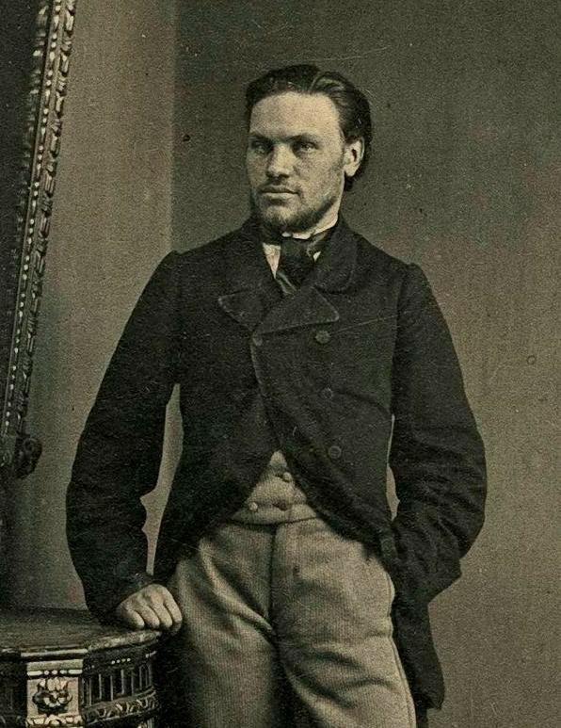
Восстание 1863-1864 под рук.Калиновского
Причины
1.Стремление к восстановлению Речи Посполитой
2.Возникновение народнического движения
3. Недовольство крестьян реформой 1863 (условиями отмены крепостного права)

Slide 21
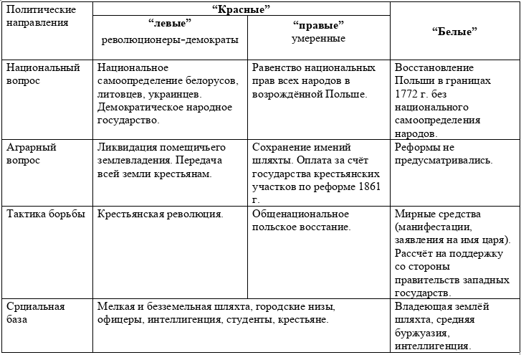

Slide 22
Ход восстания 1863
1862 в Варшаве для подготовки создан Центральный национальный комитет ЦНК, а в Литве и Беларуси Литовский провинциальный комитет ЛПК. Во главе ЛПК Калиновский. Он организовывает выпуск газеты «Мужыцкая правда».
январь 1863 г. – начало восстания в Польше без согласования с ЛПК в Вильне.
К.Калиновский был вынужден сотрудничать с польскими шляхетскими революционерами из-за слабости революционно-демократических сил Беларуси.
февраль 1863 г. – восстание поддержали Литва и Беларусь, созданы студенческие отряды

Slide 23
Общая программа:
равноправие (независимо от сословной, религиозной, национальной принадлежности)
оплата за счёт государства крестьянских наделов земли
трёхлетняя всеобщая воинская повинность вместо рекрутства
восстановление униатской церкви.

Slide 24
Причины поражения :
128 человек – смертная казнь
850 человек – каторга
12 000 – выселение
до 1870 г. – военное положение: следственные комиссии, аресты …
увольнение со службы чиновников -католиков
конфискация поместий участников восстания, раздача земель русским чиновникам.
Проведение русификации
Разногласия участников
отсутствие единого плана
недостаток сил и вооружения
большинство крестьян не поддержали восстание, часто выступали против шляхты
объявление в белорусско-литовских губерниях военного положения и проведение карательных операций под руководством генерал-губернатора Михаила Муравьёва.

Slide 25
2.Общественно – политическая жизнь
II пол. XIX века
2 пол.19 века -народничество
-это политическое движение разночинной интеллигенции
Акция по просвещению деревни и пропаганде «Хождения в народ»
Организации в России
«Земля и воля» 1876
«Черный передел» 1879 (передел земли в пользу крестьян)
«Народная воля» 1879 (уничтожение самодержавия, убийство царя и чиновников)

Slide 26

Начало XX века: особенности политической борьбы
Основная тенденция: Переход от тайных кружков к массовым политическим партиям, вовлечение широких слоев населения в политику через революцию 1905-1907 гг., зарождение организованного белорусского национального движения.
Возникновение политических партий (рубеж XIX–XX вв.)
Общая причина: Распространение социалистической идеологии, рост социальных и национальных противоречий.

Slide 27
Народники в Беларуси
Игнат Гриневицкий
Н.Судзиловский
1881- убийство Александра II
Реакция, репрессии
1880-е – распространение марксизма
социал-демократы
Цель –революция,
основная сила – пролетариат,
главное зло – частная собственность
Партии: Бунд 1897, «Союз борьбы за освобождение рабочего класса» 1895,
РСДРП 1898
1903 раскол: большевики, меньшевики
1901-02 – партия эсеров

Slide 28
Бунд (Всеобщий еврейский рабочий союз) | 1897 | Социал-демократическое (революционно-демократическое) | Защита экономических и политических интересов еврейских рабочих. Крупнейшая социал-демократическая организация в империи. Действовал во многих городах и местечках Беларуси. | Еврейские рабочие, ремесленники, интеллигенция
РСДРП (Российская социал-демократическая рабочая партия) | 1898 (I съезд в Минске) | Социал-демократическое (революционно-демократическое). В 1903 г. раскол на большевиков и меньшевиков. | Ближайшая цель: Свержение самодержавия, демократическая республика. Конечная цель: Социалистическая революция. Значение: Минск — место I съезда (дом Румянцева). После арестов активность восстановилась к 1903-1904 гг. (Минск, Гомель, Витебск). | Промышленные рабочие многонационального состава.

Slide 29
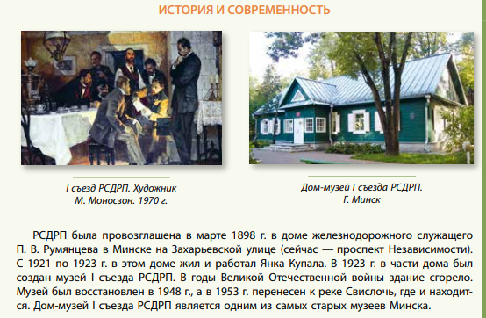

Slide 30
ППС (Польская социалистическая партия) | 1892 | Социалистическое, с сильным польским национальным уклоном. | Восстановление независимой Польши. На территории Беларуси рассматривала её как часть будущего польского государства. Использовала индивидуальный террор. | Польская интеллигенция, часть полонизированной шляхты и рабочих.
ПСР (Партия социалистов-революционеров, эсеры) | 1901 | Неонародническое (революционно-демократическое) | Свержение самодержавия, социализация земли (передача её органам самоуправления, уравнительное пользование). Упор на крестьянство. Индивидуальный террор. | Крестьянство, сельская интеллигенция.

Slide 31
БСГ (Белорусская социалистическая громада) | 1902 (оформление), I съезд – декабрь 1903 | Социалистическое с белорусским национальным уклоном (революционно-демократическое). | Первая белорусская политическая партия. Свержение самодержавия, демократическая республика, право на автономию для народов России. Аграрная программа близка к эсерам. Лидеры: братья Иван и Антон Луцкевичи, Алоиза Пашкевич (Тётка). | Белорусская трудовая интеллигенция, учащаяся молодёжь, крестьяне.
Конституционно-демократическая партия (кадеты) | 1905 | Буржуазно-либеральное | Конституционная монархия, демократические свободы, умеренные реформы. Поддержали Манифест 17 октября. | Либеральные помещики, буржуазия, интеллигенция.

Slide 32
«Союз 17 октября» (октябристы) | 1905 | Праволиберальное, консервативно-либеральное. | Сильная монархическая власть в союзе с народным представительством (Дума). Поддержка Манифеста 17 октября. | Крупная буржуазия, чиновничество, консервативные помещики.
Черносотенцы («Союз русского народа» и др.) | 1905 | Монархическое, консервативно-реакционное. | Защита неограниченного самодержавия, православия, великодержавный шовинизм, антисемитизм. Пользовались поддержкой властей. | Маргинальные слои городов, часть духовенства, мелкие лавочники.

Slide 33
1903 – первая белорусская национальная партия БСГ
Антон и Иван Луцкевичи, А.Пашкевич, В.Ивановский
Идея: общественная собственность на землю, 8 ч.р/д, социальная защита трудящихся, демократические свободы, автономия Беларуси.
Накануне Первой русской революции политические лагеря: монархический, либеральный, революционно-демократический

Slide 34
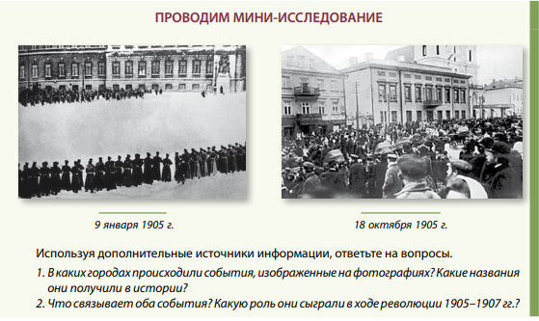

Slide 35
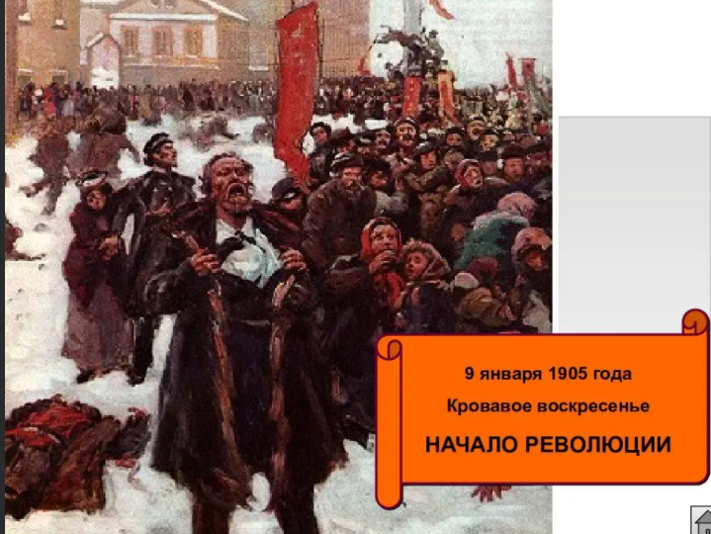
1905
Выступления и стачки по всей стране. Стачки 1 мая в 56 городах Беларуси (100тыс ч)
Всероссийская октябрьская стачка

Slide 36
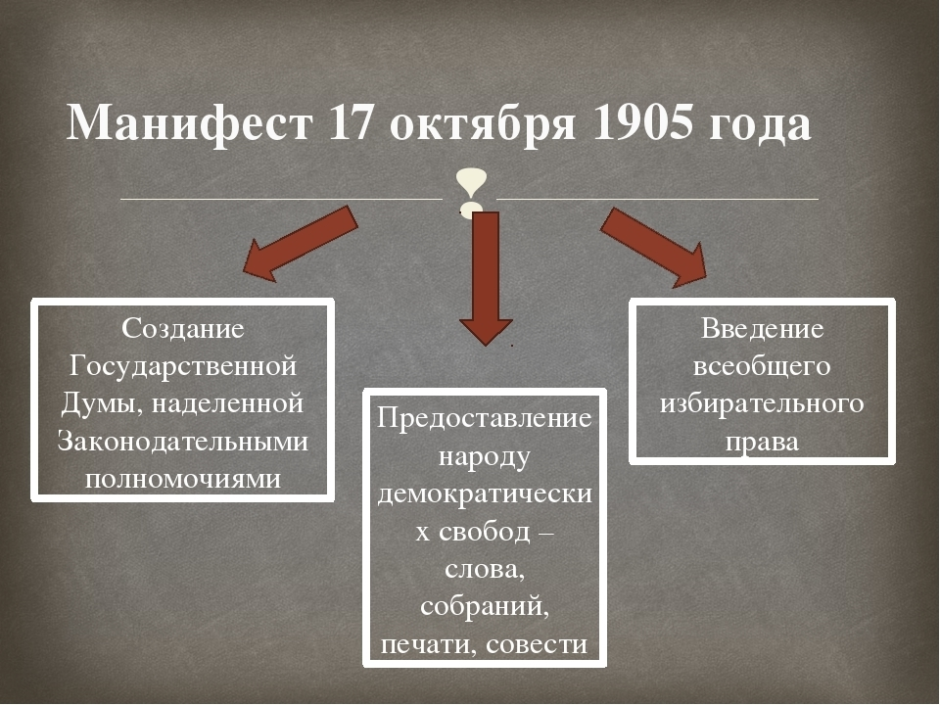

Slide 37
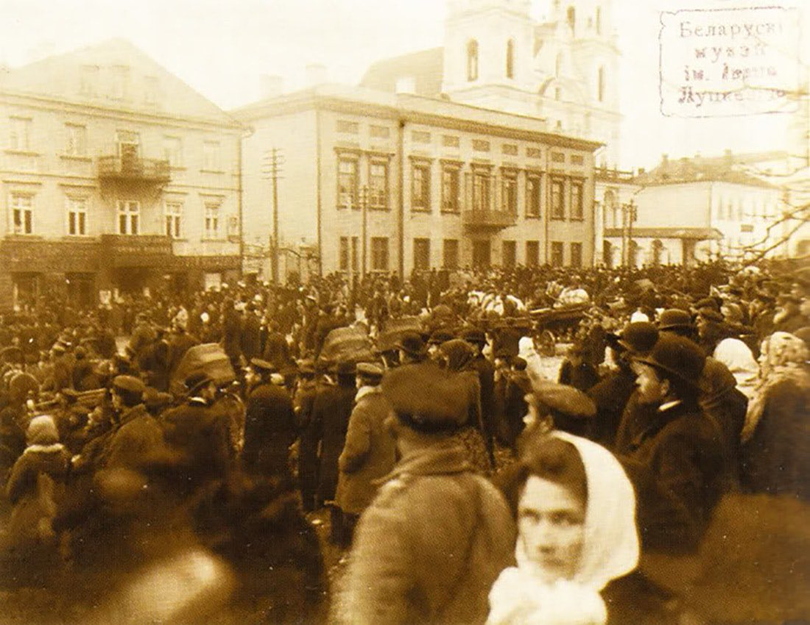
18 октября 1905 «Курловский расстрел в Минске»
Депутаты от Беларуси «автономисты». Главная тема в Государственной Думе: Земельный вопрос, национальный вопрос, реформы.
За радикальные настроения I и II Госдумы были распущены. Дума преобразована в совещательную

Slide 38
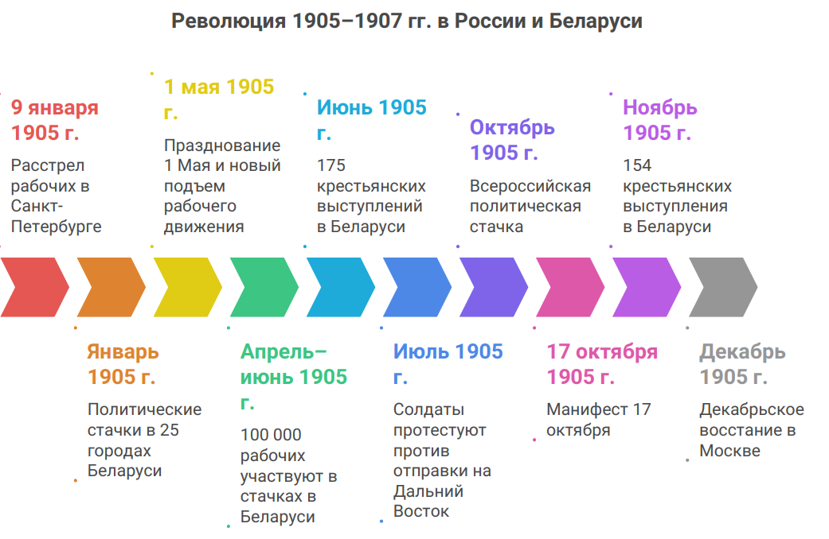

Slide 39
В составе Государственной думы -36 чел. от Беларуси. Они во фракции автономистов (сторонники самоуправления)
Основная тема обсуждений -аграрная проблема. Первая и вторая Государственные думы распущены царем. В 1907 -указ о совещательном статусе Думы

Slide 40
Итоги и последствия революции 1905-1907 гг. для Беларуси
Позитивные / Достижения | Негативные / Поражения
1. Появление элементов конституционной монархии (Государственная дума). | 1. Подавление революции. 3 июня 1907 г. – государственный переворот, ужесточение режима.
2. Политические свободы (де-юре): слова, печати, собраний, союзов. | 2. Резкий спад рабочего и крестьянского движения после 1906 г.
3. Легализация политических партий, опыт массовой борьбы. | 3. Разгром или ослабление местных организаций революционных партий (РСДРП, БСГ, Бунд).
4. Мощный толчок для белорусского национального движения (легальные газеты, издательства, объединения). | 4. На выборах в Думу от Беларуси побеждали октябристы и черносотенцы. Революционные и национальные силы потерпели поражение.
5. Улучшение экономического положения части рабочих (сокращение дня до 9-10 часов, рост зарплат). | 5. Национальный вопрос не решён. Политика русификации продолжилась.

Slide 41
Белорусское национально-культурное движение (подъём в годы революции)
Центральная роль: Белорусская социалистическая громада (БСГ) и её печатный орган – газета «Наша ніва» (с ноября 1906 г.).
Редакция «Нашай нівы» | Объединила деятелей разных взглядов (Я. Купала, Я. Колас, М. Богданович и др.). Публиковала первые произведения классиков, отстаивала идеи национального равноправия, развития культуры и языка.
Белорусское издательское товарищество «Наша хата» (1906, Вильно) | Издание популярной литературы на белорусском языке.
Издательство «Загляне сонца і ў наша ваконца» (1906, Петербург) | Издание книг, в т.ч. первого сборника Я. Купалы «Жалейка» (1908).
Белорусский учительский союз (1907, Вильно) | Требование демократизации школы и преподавания на родном языке.
Якуб Колас | Участие в нелегальном съезде учителей Минской губернии (1906).

